Slide 1
بنام خدا

Slide 2
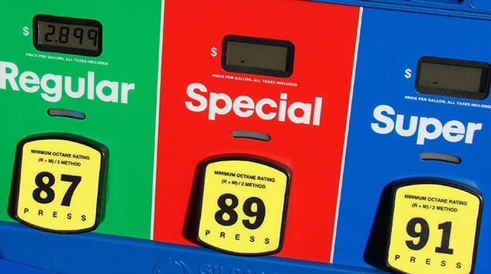
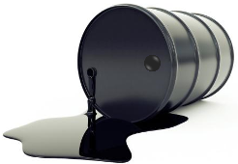
عدد اکتان چیست؟
6

Slide 3
خوراک و فراورده ها
آلکان های شاخه دار(ایزوآلکان ها)
خوراک
فراورده
آلکان های راست زنجیر(نرمال آلکان)
7

Slide 4
عدد اکتان (بدون سرب) | فراورده (%وزنی) | خوراک(%وزنی) | سازنده های بنزین سبک
92 | 40 | 22 | ایزوپنتان
62 | 15 | 33 | نرمال پنتان
96 | 13 | 1 | 2،2 دی متیل بوتان
84 | 5 | 2 | 3،2 دی متیل بوتان
74 | 7 | 10 | 2 متیل پنتان
26 | 6 | 20 | نرمال هگزان
 | 100 | 100 | کل
9

Slide 5
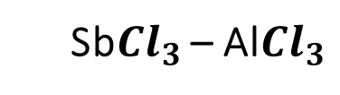
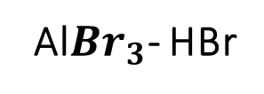
Al${Br}_{3}$- HBr
Sb${Cl}_{3}$ – Al${Cl}_{3}$
1- کاتالیزورهای فریدل کرافتس :
|
فعالیت زیاد
گزینش پذیری کم
حساس به ناخالصی
کاتالیزور ها:
کاتالیزور ایزومری پارافین
عامل هیدروژنی کننده و عامل هیدروژن زدای فلزی
2- کاتالیزور های دو عاملی:
اغلب Pt بر روی یک پایه جامد با سطح زیاد از جنس سیلیسیم و آلومین
فعالسازی در دمای 120 تا 200 درجه سانتیگراد
10

Slide 6
واکنش ها:
واکنش های اصلی : تبدیل نرمال پنتان و نرمال هگزان به ایزومر های شاخه دار
واکنش های جانبی: Cracking و Dismutation که باعث تولید کربن و مواد قیری می شوند که اثر نامطلوبی بر کاتالیزور دارند
نکته: بهترین بازدارنده واکنش های جانبی هیدروژن تحت فشار است.
حال باید از لحاظ ترمودینامیکی و مکانیسم این دو نوع واکنش را بررسی نماییم.
11

Slide 7
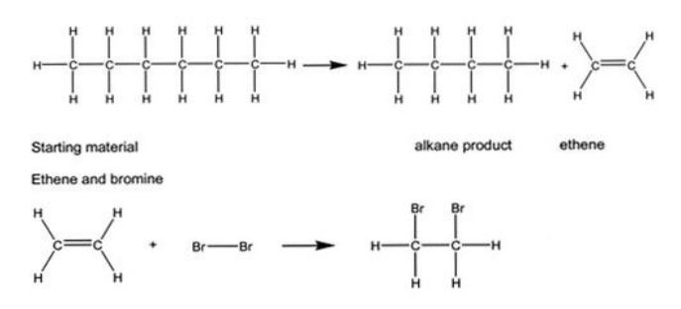
Cracking Mechanism
12

Slide 8
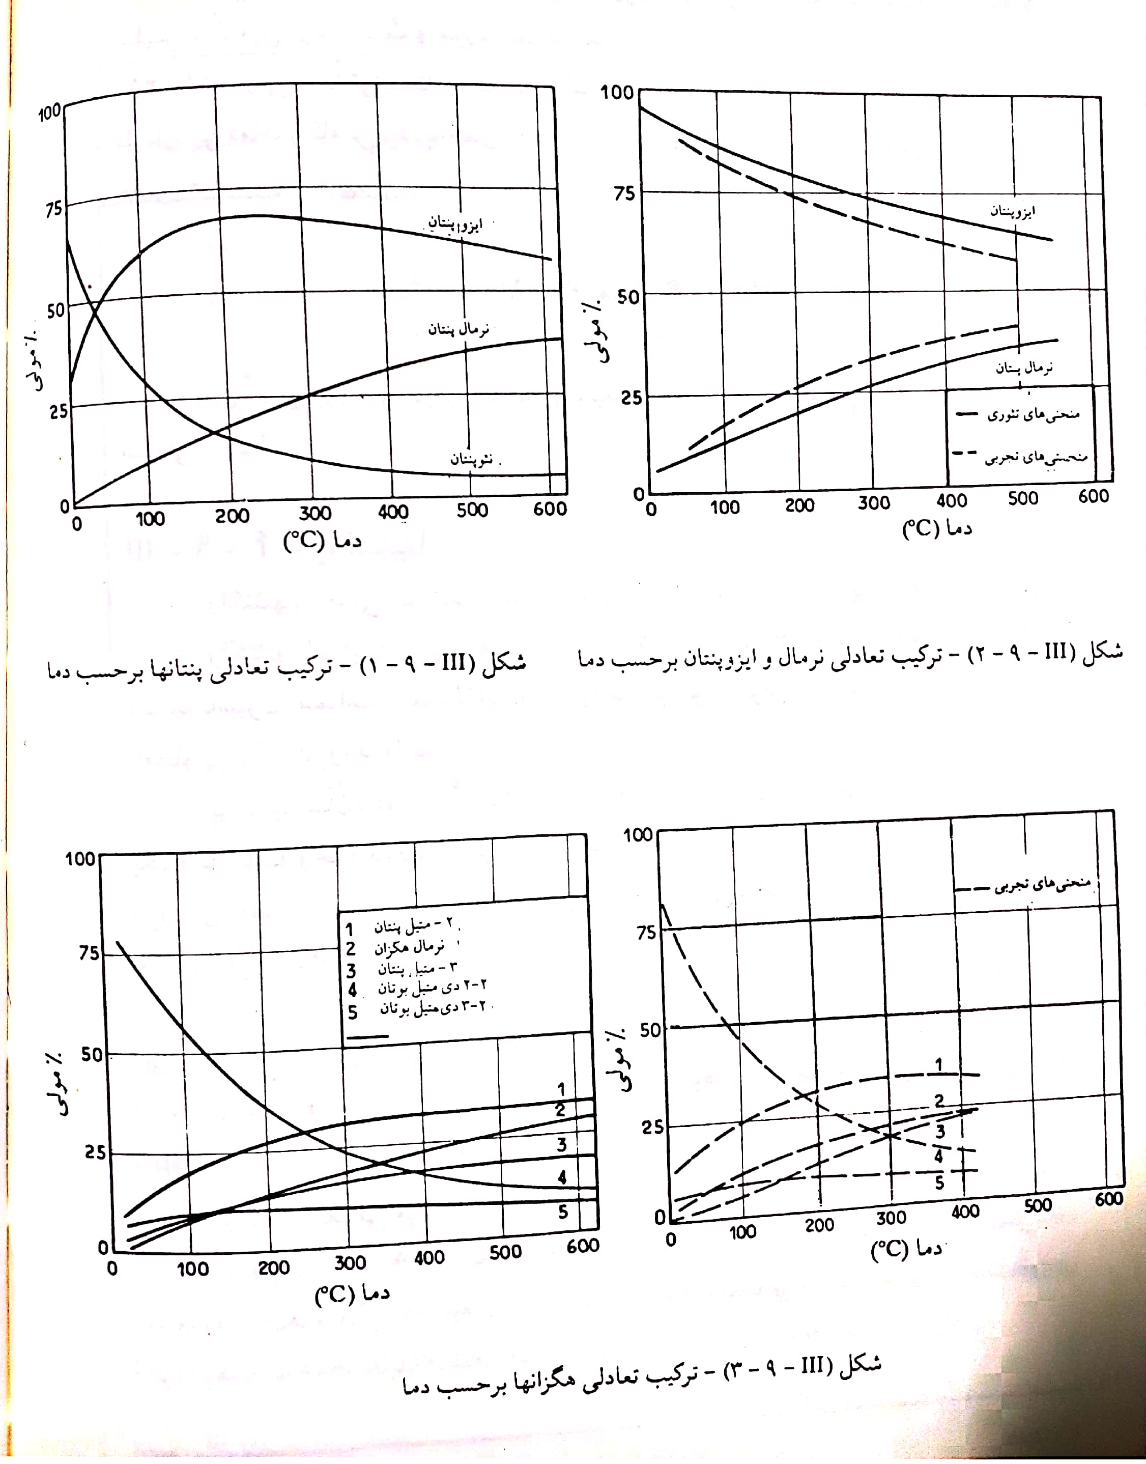
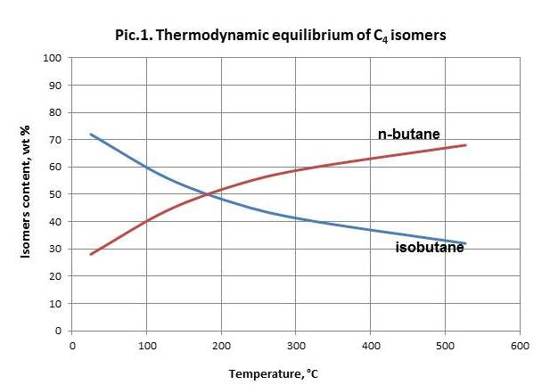
الف : بررسی ترمودینامیکی
13

Slide 9
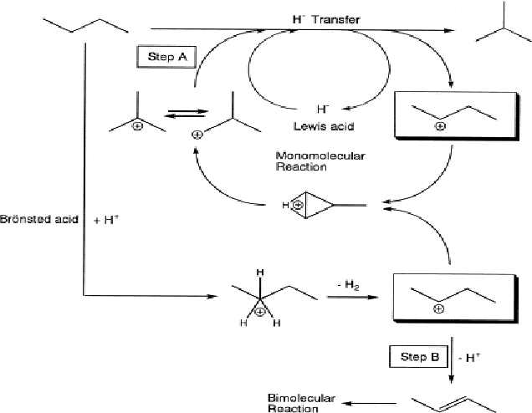
ب : بررسی مکانیسم ها
14

Slide 10

متغیر های عملیاتی :
دما : افزایش دما باعث کاهش ایزومرهای شاخه ای می شود
فشار: اثر چندان مهمی ندارد ولی نباید کمتر از 5 اتمسفر باشد به طور تجربی فشار 17 تا 27 اتمسفر مطلوب گزارش شده است.
سرعت فضایی حجمی : افزایش سرعت فضایی حجمی باعث کاهش فراورده ایزوپارافینی میشود .
نسبت مولی هیدروژن به کربن : بین$\frac{0.8}{1}تا\frac{0.5}{1}$
15

Slide 11
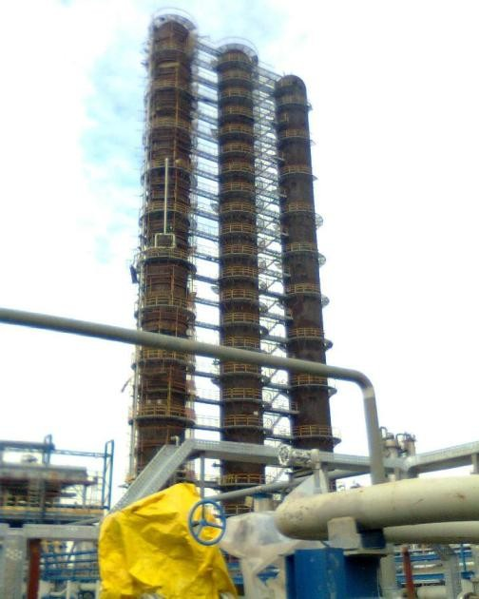
Balanced scorecard slide 4
روش های صنعتی :
الف : روشهای فاز مایع با کاتالیز آلومینیوم کلرید
1.روش ایزومیت
2.روش فاز مایع Shell
3.روش های پایین Esso
ب : روشهای فاز بخار با کاتالیز دو عاملی
1.روش پنکس
2.روش پنتافاینینگ
3.روش ایزوکل
4. روش ایزومریت
16

Slide 12
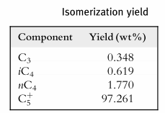
Balanced scorecard slide 5
بازده ایزومری
17

Slide 13
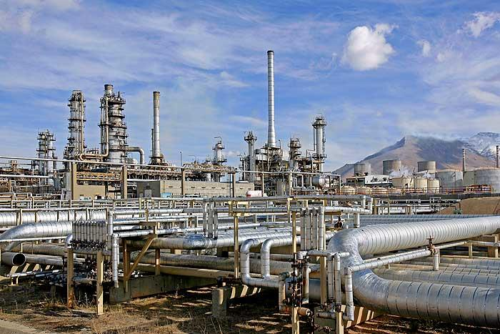
Balanced scorecard slide 6
فرآیندهای ایزومری در ایران
پالایشگاه نفت آبادان
18

Slide 14
سؤالات
1- انواع کاتالیزور های ایزومری پارافین را نام ببرید.

Slide 15
Al${Br}_{3}$- HBr
Sb${Cl}_{3}$ – Al${Cl}_{3}$
1- کاتالیزورهای فریدل کرافتس :
|
فعالیت زیاد
گزینش پذیری کم
حساس به ناخالصی
کاتالیزور ها:
کاتالیزور ایزومری پارافین
عامل هیدروژنی کننده و عامل هیدروژن زدای فلزی
2- کاتالیزور های دو عاملی:
اغلب Pt بر روی یک پایه جامد با سطح زیاد از جنس سیلیسیم و آلومین
فعالسازی در دمای 120 تا 200 درجه سانتیگراد
10

Slide 16
سؤالات
2- انواع واکنش های ایزومری را نام ببرید و هر یک را به طور مختصر توضیح دهید.

Slide 17
واکنش ها:
واکنش های اصلی : تبدیل نرمال پنتان و نرمال هگزان به ایزومر های شاخه دار
واکنش های جانبی: Cracking و Dismutation که باعث تولید کربن و مواد قیری می شوند که اثر نامطلوبی بر کاتالیزور دارند
نکته: بهترین بازدارنده واکنش های جانبی هیدروژن تحت فشار است.
حال باید از لحاظ ترمودینامیکی و مکانیسم این دو نوع واکنش را بررسی نماییم.
11

Slide 18
سؤالات
3- انواع روش های صنعتی در فرایند ایزومری را نام برده و برای هریک مثالی بزنید.

Slide 19
Balanced scorecard slide 4
روش های صنعتی :
الف : روشهای فاز مایع با کاتالیز آلومینیوم کلرید
1.روش ایزومیت
2.روش فاز مایع Shell
3.روش های پایین Esso
ب : روشهای فاز بخار با کاتالیز دو عاملی
1.روش پنکس
2.روش پنتافاینینگ
3.روش ایزوکل
4. روش ایزومریت
16

